Slide 1
软件测试实用教程 ——方法与实践
PartII 软件测试技术

Slide 2
第5章 白盒测试技术
本节重点
对变量的测试（数据流测试）

Slide 3
5.6 对变量的测试
基本原理
以被测变量为中心，关注该变量的每条定义、使用路径，若该路径存在定义/引用异常缺陷，则该路径是一条高风险路径，需要重点进行测试

Slide 4
5.6 对变量的测试
定义/引用异常缺陷
变量在使用之前从未定义过
变量被定义，但从未使用过
变量在使用之前被多次定义

Slide 5
5.6 对变量的测试
测试用例设计
相关概念
测试用例的设计

Slide 6
5.6 对变量的测试
定义节点
若被测变量的值在某条包含该变量的语句处发生改变，则称该语句是关于变量 的定义节点，记做DEF(v,n)
输入语句、赋值语句(对该变量赋值)、循环控制语句(循环变量)和过程调用都是定义定点
Notes:
define 是定义的意思，use是使用的意思。

Slide 7
5.6 对变量的测试
使用节点
若被测变量的值在某条包含该变量的语句处被使用，则称该语句是关于变量的使用节点，记做USE(v,n)。
输出语句、赋值语句(该变量对其他变量赋值)、条件语句、循环控制语句(循环条件)和过程调用都是使用节点
Notes:
其中在判定表达式中使用变量的节点为该变量的谓词使用节点；
在赋值语句中使用变量的节点为该变量的计算使用节点；

Slide 8
5.6 对变量的测试
定义/使用节点对
由被测变量的一对定义节点和使用节点构成的一个二元组被称为该变量的定义/使用节点对
定义/使用路径
从被测变量 的一个定义节点开始执行，到该变量的某个使用节点结束的一条路径称为该变量的一条定义/使用路径，记做du-path

Slide 9
5.6 对变量的测试
定义清除路径
若某被测变量的一条定义/使用路径中不包含关于该变量的其他定义节点，则该路径称为定义清除路径，记做dc-path
若某条定义/使用路径不是定义清除路径，则该路径为高风险路径

Slide 10
5.6 对变量的测试
测试用例设计
相关概念
测试用例的设计

Slide 11
5.6 对变量的测试
测试用例设计
确定需要重点测试的变量v
确定被测变量v的所有定义节点和使用节点
确定被测变量v的所有定义/使用节点对
判断每条定义/使用路径是否为高风险路径

Slide 12
5.6 对变量的测试
捉虫实践8：佣金问题
代码说明
开始测试
测试分析

Slide 13
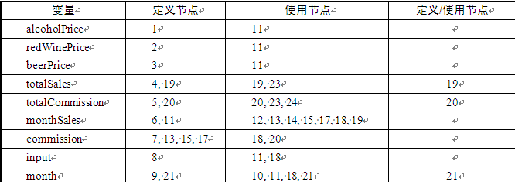
5.6 对变量的测试
开始测试
寻找所有变量的定义节点和使用节点

Slide 14
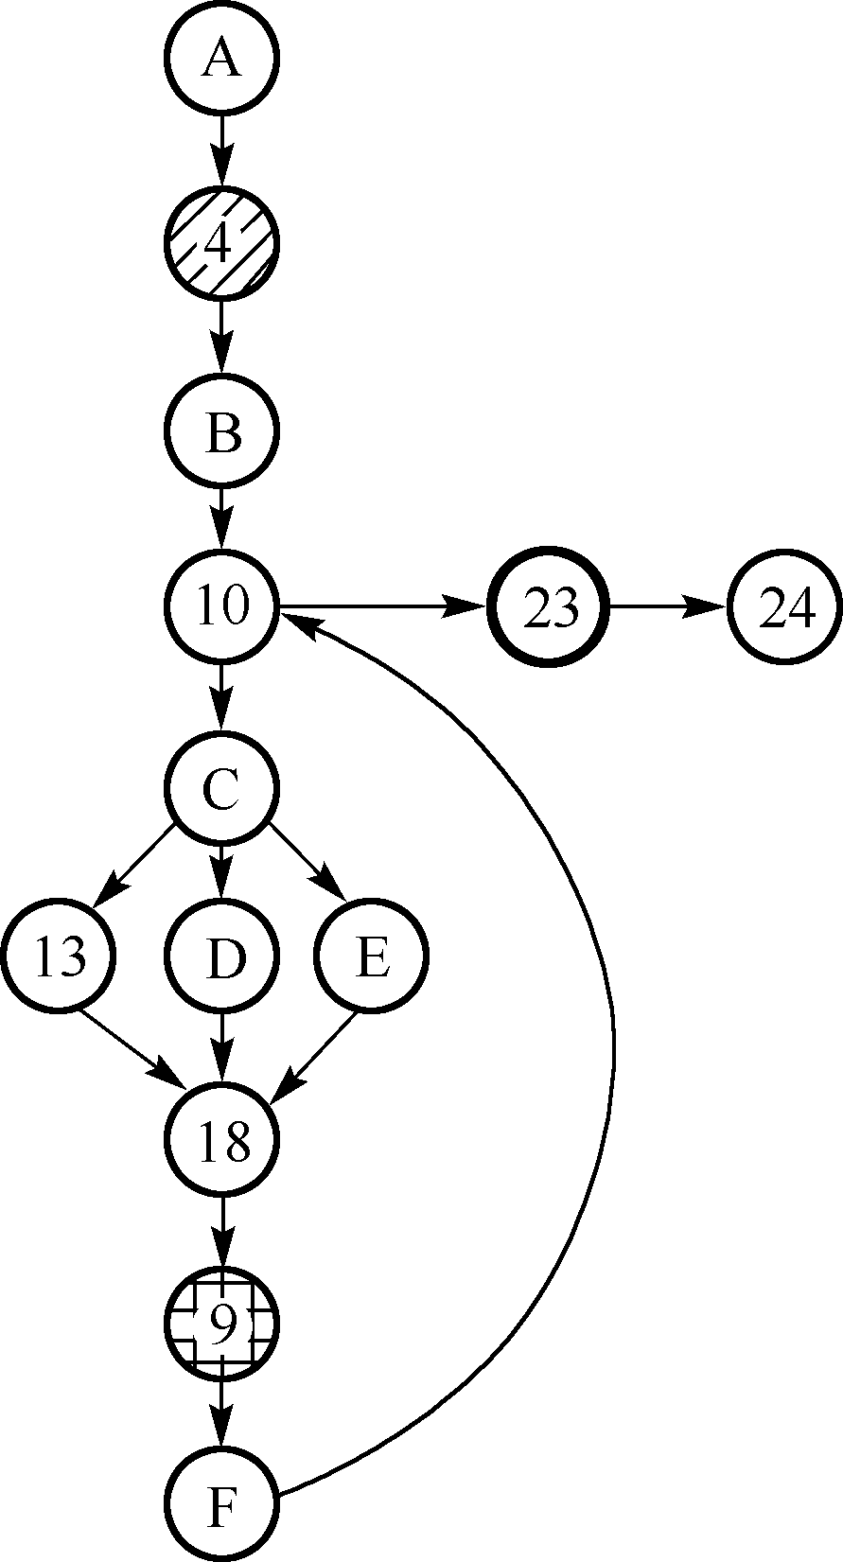
5.6 对变量的测试
开始测试
确定各变量的定义/使用
节点对，并考查每条路径

Slide 15
5.6 对变量的测试
测试分析
在很多情况下，并不需要逐一分析程序代码中的所有变量，一般可仅选择特别重要的变量进行数据流分析。

Slide 16
5.6 对变量的测试
小结
定义/引用异常缺陷是程序代码中一类特殊的缺陷
数据流测试是基于缺陷预防思想，以缺陷静态检查为主的一种测试方法。同时，数据流分析过程中得到的不可靠路径不一定存在缺陷，但这样的路径一定是存在高风险的。因此，数据流分析主要用于代码的优化

Slide 17
5.7 白盒测试总结
静态测试
侧重于源代码检查和优化
基本思想：不需要设计测试用例，直接查看源代码和模拟执行代码，目标是直接定位代码中的缺陷，提出结构设计优化的意见和有关测试重点的建议
典型方法：同行评审、静态结构分析、代码质量度量和对变量的数据流测试

Slide 18
5.7 白盒测试总结
动态测试
侧重于关键程序结构的测试
基本思想：通过对导致程序结构复杂度的判定表达式、执行路径和循环结构设计测试用例，目标是达到某种程度的测试覆盖，从测试完备性和无冗余性的角度给予信心
典型方法：基于逻辑表达式覆盖指标的判定测试、基于全路径覆盖的独立路径测试，以及基于循环过程覆盖的对循环的测试

Slide 19
5.7 白盒测试总结
综合使用策略
优先进行静态白盒测试
尽量利用测试工具完成代码结构和质量的相关分析和评估
针对关键变量，使用数据流的测试方法确定补充路径测试的重点
设计测试用例时，注意结合边界抽取测试数据
针对黑盒测试检查不到或难以检查的地方，使用特殊的白盒测试方法进行补充测试
在系统测试中借鉴独立路径测试方法的思想设计高层测试用例，提高测试覆盖，降低冗余

Slide 20
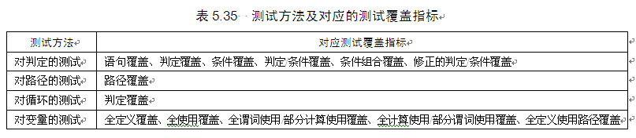
5.7 白盒测试总结
测试覆盖指标

Slide 21
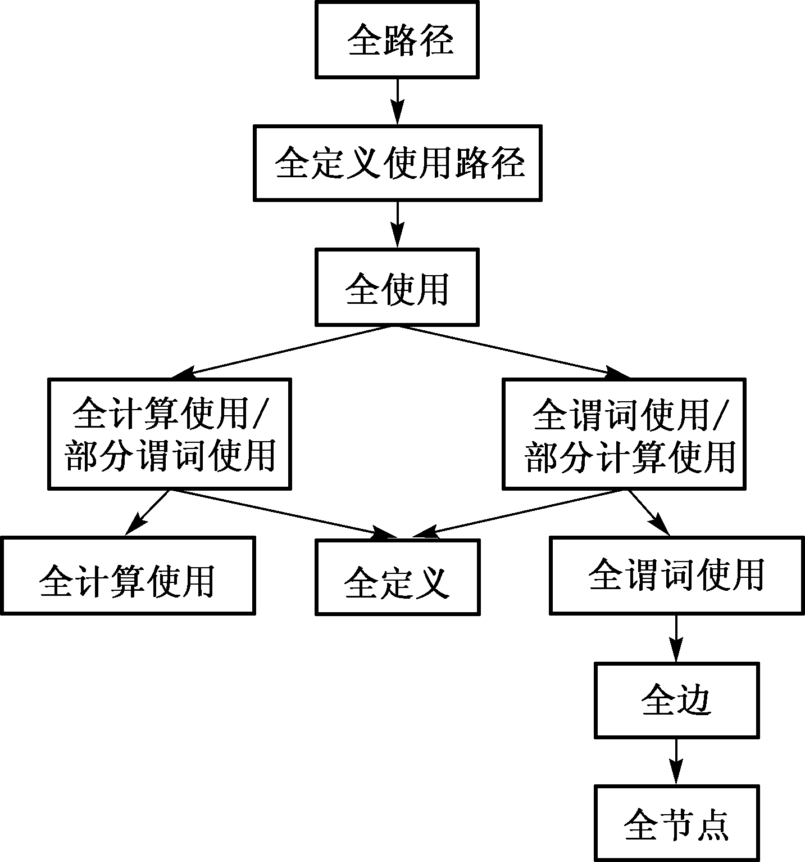
5.7 白盒测试总结
Rapps-Weyuker标准的准则层次结构覆盖指标

Slide 22
5.7 白盒测试总结
对黑盒测试的评估
基本原理
代码说明
开始测试
测试分析

Slide 23
5.7 白盒测试总结
假设某黑盒测试方法M生成m个测试用例，可选择某种白盒测试覆盖指标S对这些测试用例进行覆盖评估，其中，该覆盖指标对应s个相关元素。通过m个测试用例的执行可覆盖n个白盒测试元素，可得出结论
若n/s<1，则m个测试用例无法覆盖所有的白盒指标元素，表明测试方法M存在漏洞；
若m/s>1，则平均需要多于1个测试用例才能覆盖1个白盒指标元素，表明测试方法M存在冗余。

Slide 24
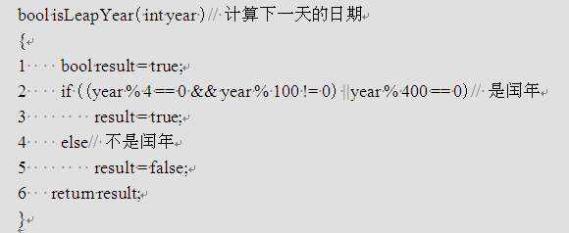
5.7 白盒测试总结
对黑盒测试的评估
基本原理
代码说明
开始测试
测试分析

Slide 25
5.7 白盒测试总结
开始测试对黑盒测试的评估
基本原理
代码说明
开始测试
测试分析

Slide 26
5.7 白盒测试总结
开始测试
6个边界值测试用例，分别为1799、1800、1801、2049、2050、2051
选择判定覆盖进行测试评估
n/s = 0.5<1，说明边界值测试存在漏洞
m/s = 2>1，说明边界值测试存在冗余

Slide 27
5.7 白盒测试总结
开始测试
6个边界值测试用例，分别为1799、1800、1801、2049、2050、2051
选择路径覆盖进行测试评估
n/s = 1/2 = 0.5<1，说明边界值测试存在漏洞
m/s = 4/2 = 2>1，说明边界值测试存在冗余

Slide 28
5.7 白盒测试总结
开始测试对黑盒测试的评估
基本原理
代码说明
开始测试
测试分析

Slide 29
5.7 白盒测试总结
测试分析
利用这种评价指标来评价某种测试方法是存在局限性的，因为它并不考虑测试方法本身对应的测试重点

Slide 30
Question

